Slide 1
Universidade Estadual de Londrina Grupo 4 - Quality of Service (QoS)
Gabriel Ângelo Perez Gasparini Sabaudo
Guilherme Henrique Gonçalves Silva

Slide 2
Introdução
A internet ao longo dos últimos anos se tornou um recurso imprescindível, principalmente para grandes companhias das quais nós fazemos o uso de seus serviços
Por este motivo, a necessidade de que as trocas de informações e dados pela rede pudessem evoluir também se tornou imprescindível
Hoje em dia, se tornaram cruciais os serviços que não podem apresentar falhas de interrupção e que precisam de uma garantia de funcionamento
O QoS entra nesse contexto como uma série de aplicações que asseguram a eficiência dos recursos, e garantem uma melhor experiência para usuários e empresas

Slide 3
Os conceitos de QoS
O QoS (Quality of Service) se trata de um conjunto de tecnologias que são responsáveis por trazer mais controle, mais confiabilidade e melhor gerenciamento na rede de um usuário
Trabalha com a ideia de filas de prioridade para as aplicações, pois há aplicações que necessitam de mais atenção do que outras (em questão de performance)
O QoS se faz presente quando as aplicações precisam de uma garantia de sucesso para o seu funcionamento

Slide 4
Como funcionam os serviços QoS
O QoS precisa assegurar melhor desempenho de aplicações mais críticas, e assegurar a elas a banda larga necessária para que o encaminhamento de pacotes possa funcionar sem nenhum problema
Como foi dito anteriormente, os serviços de QoS funcionam partindo do pressuposto de que, nem todas as aplicações devem possuir um tratamento igualitário
Devido a sua importância, algumas aplicações críticas precisam de prioridade em seus tráfegos de dados, mais do que outras
Para que isso aconteça, os pacotes são marcados para diferenciar tipos de aplicações, e então os roteadores da rede são configurados para criar filas distintas, dependendo da aplicação requerida
As faixas de largura de banda dentro dos canais de comunicação são alocadas para determinados tipos de fluxos de dados e/ou aplicações, e dependendo da aplicação que se trata, os pacotes não serão descartados, e a banda alocada não excederá os valores pré-definidos
Ao utilizar conceitos de QoS, o uso da banda na rede é otimizado, fazendo com que aplicações com tráfego voz e vídeo possam acontecer com mais eficiência

Slide 5
MPLS (Multiprotocol Label Switching)
É uma das tecnologias que implementam o QoS
O termo “Multiprotocol” significa que esta tecnologia pode ser usada em qualquer protocolo de rede
Surgiu em meados de 1996, quando as empresas de tecnologia da época como Nokia, Toshiba, CISCO, IBM, buscavam através do paradigma “comutação de pacotes”, melhorar seus serviços de roteamento
A IETF (Internet Engineering Task Force) promoveu uma junção de produtos de várias empresas, e então padronizou tudo numa tecnologia só: o MPLS
É definido como um protocolo desenvolvido para o transporte de aplicações multimidias (chamadas por voz, videoconferências, etc)
Consiste numa tecnologia que realiza um chaveamento dos pacotes, e isso permite o encaminhamento e a comutação de dados numa rede de fluxo de dados de maneira mais eficiente.
Solução ideal que permite a diminuição do processamento de equipamentos de rede, e também que redes distintas possam se comunicar com maior eficiência.

Slide 6
Como funciona o MPLS
Diferentemente do roteamento padrão de IP, onde há um grande esforço por parte dos roteadores para encontrar uma boa rota de tráfego, o MPLS realiza uma busca a partir do chaveamento de etiquetas (por isso o nome “label” na sigla do protocolo)
Estas etiquetas, fornecidas pelo roteador, representam o destino para onde os pacotes devem ser encaminhados, funcionando como um verdadeiro guia
Os pacotes são encaminhados com base no conteúdo destes rótulos, evitando assim toda a pesquisa que o roteamento convencional realiza
Além de tudo, o MPLS proporciona maior controle sobre os dados encaminhados pela rede, pois ele efetua uma mudança no tráfego dos dados fazendo com que roteadores que não pertencem ao destino evitem de entrar em contato com estes pacotes encaminhados.

Slide 7
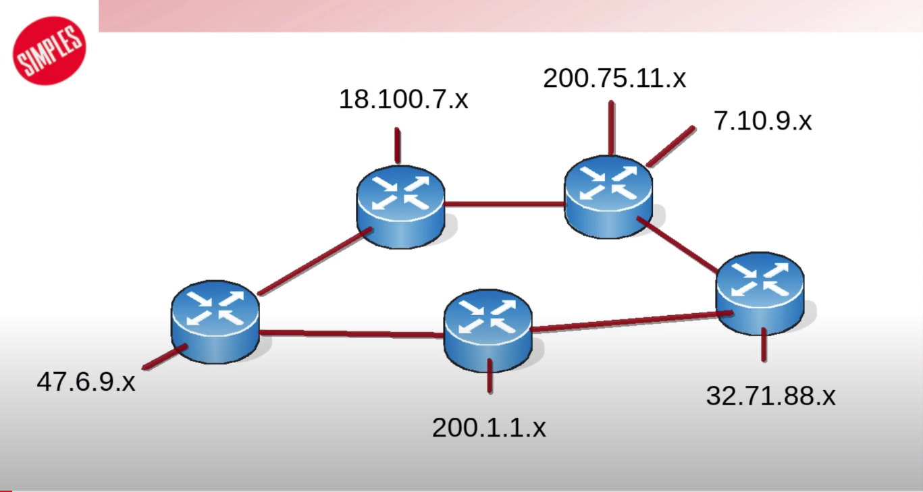
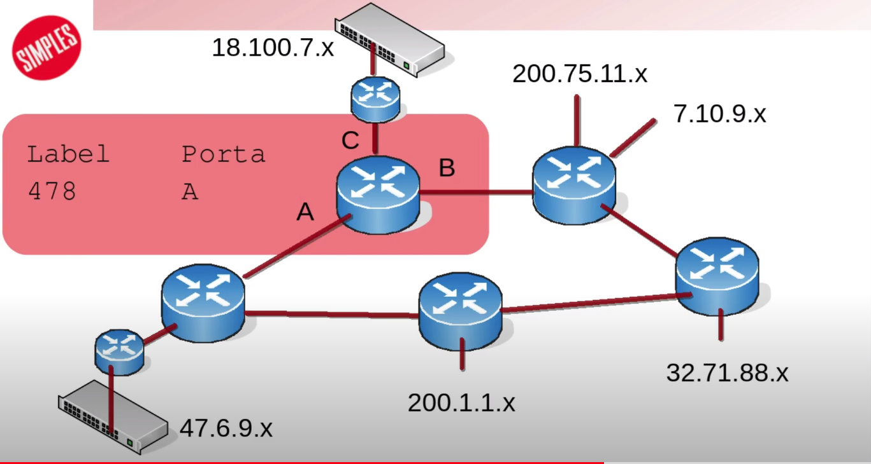
Diferença de tráfego Roteamento comum x Roteamento com MPLS
Roteamento IP comum
Roteamento com MPLS

Slide 8
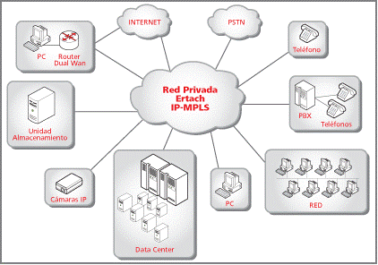
Evolução e áreas de aplicação
Com o passar do tempo, a utilização da tecnologia do MPLS vem sendo aplicada numa vasta gama de diferentes aplicações e funcionalidades devido aos seus benefícios
Seguindo essa lógica, a maneira como o MPLS vinha sendo implementado também passou por evoluções ao longo dos anos, resultando em maior complexidade de algoritmo e custo de desempenho
Redes telefônicas, Data Centers, roteadores, muitas coisas hoje em dia se aproveitam das vantagens do uso do MPLS
O MPLS vem evoluindo constantemente, fazendo com que as tecnologias atreladas a ele e que, utilizam suas funcionalidades, também obtenham uma grande evolução e aprimoramento com o passar do tempo

Slide 9
Evolução e áreas de aplicação
O MPLS resultou em evoluções e contribuições significativas, como:
O MPLS possibilitou a convergência da rede, dando apoio a novos serviços, criando uma eficiente migração da infraestrutura baseada em IP, suportando novas infraestruturas de maior velocidade (10/100/1000/1G Ethernet) e redes (IP, ATM - Asynchronous Transfer Mode, Frame Relay, Ethernet e TDM – Time Division Multiplexing);
Desenvolvimento de Engenharia de tráfego, fazendo com que o roteamento do tráfego seja mais explicito, obtendo maior auxílio à disponibilidade de largura de banda;
O MPLS suporta a entrega de serviços com a garantia do QoS. Os pacotes podem ser marcados como sendo de alta qualidade, habilitando os provedores para manter uma baixa latência de vídeo e voz fim-a-fim (protocolos da camada de transporte como o TCP);
Redução do processo de roteamento, simplificando o encaminhamento dos pacotes, baseando-se apenas em rótulos;
O MPLS provê um nível de segurança apropriado apara fazer o tráfego IP com tecnologia Frame Relay em redes WAN (Wide Area Network) reduzindo a necessidade de criptografia em redes IP públicas;

Slide 10
Política de qualidade de serviço
Temos dois princípios básicos para aplicarmos uma política de qualidade de serviço adequada em redes IP, sendo eles:
Serviços integrados (Intserv);
Serviços diferenciados (Diffserv).

Slide 11
Serviços Integrados (IntServ)
A arquitetura Serviços Integrados foi desenvolvida no IETF (Internet Engineering Task Force) entre os anos de 1995 -1997.
Para que os fluxos possam ser tratados de forma diferenciada a arquitetura IntServ utiliza o protocolo de sinalização RSVP (Resource ReserVation Protocol), para fazer a reserva dos recursos necessários para um determinado fluxo.
Controle de admissão para determinar quais fluxos poderão ser admitidos com a garantia solicitada.
Arquitetura IntServ propõe duas novas classes: serviço garantido e serviço de carga controlada.

Slide 12
Serviço Garantido
Tem como objetivo garantir que os pacotes chegarão ao destinatário com tempo de entrega garantido.
Oferecem um nível assegurado de largura de faixa e uma proteção contra perda de pacotes nas filas, que obedecerem ao perfil de tráfego contratado.
Este tipo de serviço é projetado para aplicações que necessitam receber garantias fixas de que os pacotes chegarão ao destino com um atraso máximo pré-determinado, como aplicações de áudio e vídeo em tempo real.
Esse serviço não oferece garantia mínima da variação de atraso. Ele simplesmente garante um atraso máximo gerado pelas filas.

Slide 13
Serviço de Carga Controlada
Tem como objetivo fornecer suporte a uma faixa larga de aplicações que são extremamente sensíveis a condições de congestionamento, mas não fornecem garantias quantitativas em relação ao desempenho.
Este tipo de serviço é apropriado para aplicações em tempo real adaptativas como as que estão sendo atualmente desenvolvidas para Internet. O desempenho destas aplicações é sensivelmente degradado por condições de congestionamento.
Tem como foco as aplicações multimídia, permitindo com que pacotes com taxas muito altas passem pelo roteador sem que haja descarte de pacotes, por outro lado, não a garantias de desempenho. Portanto a um bom funcionamento apenas quando a rede está descongestionada.

Slide 14
Controle de Admissão e Protocolo de Reserva de Recurso
Quando uma nova fonte solicitar um determinado nível de serviço para um fluxo de pacotes, o controle de admissão verifica as especificações do fluxo e determina se o serviço desejado pode ser atendido dada a situação atual dos recursos disponíveis. Se houver recursos disponíveis o fluxo é admitido, senão é negado.
O RSVP (Resource ReserVation Protocol) é um protocolo desenvolvido para realizar reserva de recursos em uma rede de serviços integrados. Esse protocolo é utilizado pelos terminais para solicitar à rede níveis específicos de QoS para as aplicações.
O protocolo RSVP é também utilizado por roteadores para entregar requisições de controle da Qualidade de Serviço para todos os nós ao longo do caminho por onde os dados irão fluir, além de manter o estado da conexão para o serviço que foi requisitado.

Slide 15
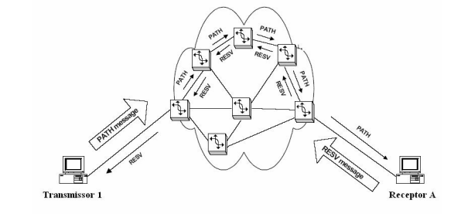
No processo de reserva, ilustrado na figura, o transmissor envia uma mensagem PATH para o receptor, especificando as características do tráfego. Após receber a mensagem PATH, o receptor responde com uma mensagem RESV, descrevendo os recursos necessários para este receptor. Cada roteador ao longo do caminho verifica o pedido de reserva e tenta alocar os recursos necessários. Se o pedido de reserva puder ser atendido, a mensagem RESV é passada para o próximo roteador. Senão uma mensagem de erro é enviada para o receptor que fez o pedido e o processo de sinalização é finalizado. Se a requisição for aceita por todos os roteadores, a largura de faixa e o espaço necessário em buffer são alocados para o fluxo em cada roteador envolvido.

Slide 16
Classificação e agendamento de pacotes
Após realizar a reserva de recursos para transmissão do fluxo especificado pela fonte, os roteadores devem entregar os pacotes respeitando os requisitos acordados.
Para que isso possa ser feito, duas tarefas importantes devem ser realizadas: a classificação e o agendamento dos pacotes.
A classificação consiste em associar cada pacote com os fluxos reservados.
O agendamento é o processo de gerência dos pacotes nas filas internas dos roteadores.

Slide 17
Serviços Diferenciados
A arquitetura IntServ/RSVP representa uma mudança fundamental no modelo original da Internet. Entretanto, esta arquitetura é pouco escalável porque cada roteador deve armazenar informações de estado dos fluxos individuais. A arquitetura de serviços diferenciados (DiffServ) ganhou destaque como proposta alternativa por endereçar o problema de Qualidade de Serviços para os protocolos TCP/IP e não apresentar esta limitação.

Slide 18
Serviços Diferenciados
A arquitetura DiffServ tem se apresentado como uma solução escalável que poderá fornecer suporte ao crescimento da Internet em relação a tráfego e a oferta de diferentes tipos de serviços.
Em uma rede DiffServ os usuários e organizações interessados em receber um serviço melhor devem negociar um Acordo de Serviço (Service Level Agreement–SLA) com o provedor de serviço Internet. Este negocia um SLA com outros provedores de serviço Internet.
O SLA é um contrato de serviço que especifica o nível de serviço que um cliente da rede deve receber em termos de parâmetros de QoS. Este contrato também especifica o modo de condicionamento de um tráfego quando este entra em uma rede DiffServ.

Slide 19
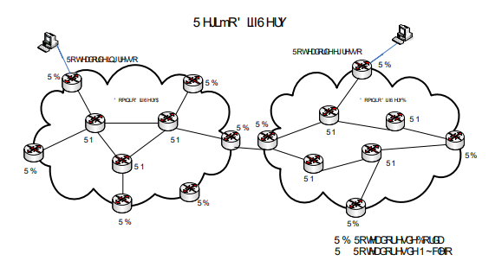
Elementos de uma arquitetura DiffServ
Um domínio de Serviços Diferenciados é composto por um conjunto de roteadores contíguos (ligados) compatíveis com a proposta de serviços diferenciados que compartilham uma mesma política de provimento de serviços.
O conjunto de domínios DiffServ formam uma região DiffServ.

Slide 20
Elementos de uma arquitetura DiffServ
Os roteadores de um domínio DiffServ podem ser divididos em duas categorias: roteadores de borda e roteadores de núcleo.

Slide 21
Roteadores de borda
Os roteadores de borda interconectam um domínio DiffServ a outros domínios ou a redes de acesso do usuário final.
Os roteadores de borda têm como função principal medir e controlar os fluxos individuais através da utilização de mecanismos para classificar, medir, marcar e moldar/descartar pacotes.

Slide 22
Roteadores de núcleo
Os roteadores de núcleo conectar se a outros roteadores localizados no interior de um domínio DiffServ e aos roteadores de borda que pertencem ao mesmo domínio DiffServ.
Os roteadores de núcleo encaminham os pacotes de acordo com as especificações definidas nos roteadores de borda.

Slide 23
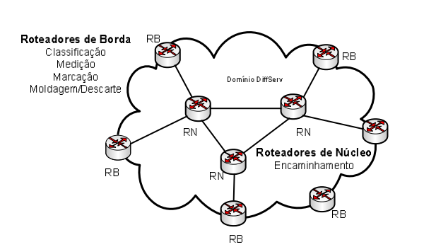
Roteador de borda e roteador de núcleo
As operações executadas em um roteador de borda são bem distintas das executadas pelo roteador de núcleo como pode ser observado na figura.

Slide 24
Roteadores de borda
Os roteadores de borda podem ser classificados em roteadores de ingresso ou egresso:
Os roteadores de ingresso são responsáveis pelo condicionamento do tráfego que entra em um domínio DiffServ.
Os roteadores de egresso são responsáveis por entregar os fluxos para os domínios externos ou para os usuários finais.

Slide 25
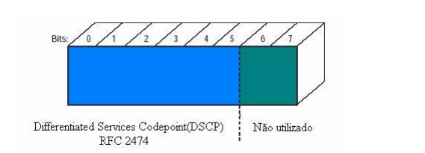
Elementos de uma arquitetura DiffServ
Nesta arquitetura os pacotes com necessidades de tráfego semelhantes são agrupados através de um byte já existente.
Denominado DSCP (Differentiated Services Code Point) na arquitetura DiffServ, esse campo possibilita a marcação de pacote em níveis de prioridade ou níveis de serviços diferenciados de acordo com a necessidade do tráfego. Isso possibilita minimizar o processamento gerado nos roteadores da rede, pois as informações são tratadas como um agregado de fluxos e não como um fluxo individual. A figura ilustra o uso deste campo, os bits de 0 a 5 representam o DSCP e os bits 6 e 7 não são utilizados.

Slide 26
Comparação entre IntServ e DiffServ
A arquitetura IntServ/RSVP proporciona uma melhora significativa em relação aos serviços de “melhor esforço” presentes na Internet, mas problemas de escalabilidade dificultam a sua implementação na Internet. Para solucionar os problemas existentes na arquitetura IntServ/RSVP foi proposta a arquitetura DiffServ. Os principais problemas relacionados a arquitetura IntServ são citados abaixo:
Cada roteador deve armazenar informações de estado que crescem proporcionalmente ao número de fluxo. Quando um novo fluxo solicita reserva, informações de estado PATH e RESV são criadas em cada roteador presente ao longo do caminho, exigindo dos roteadores alta capacidade de armazenamento e processamento.
Os roteadores devem classificar, policiar e enfileirar cada um destes fluxos. Além disso, decisões de controle de admissão devem ser realizadas quando um fluxo solicita reserva, o que pode causar uma carga excessiva nos roteadores.

Slide 27
Comparação entre IntServ e DiffServ
Na arquitetura DiffServ podemos destacar as seguintes características:
O conjunto de informações de estado é proporcional ao número de classes e não ao número de fluxos o que torna os Serviços Diferenciados mais escaláveis.
As operações de classificação, marcação, policiamento e moldagem são realizadas nos roteadores de borda, onde os fluxos com características comuns são agregados. Com isso, a complexidade está nos roteadores de borda, simplificando as tarefas dos roteadores de núcleo.

Slide 28
Perguntas e Respostas
QUESTÃO 1 - Quem geralmente fornece os serviços de QoS para os usuários?

Slide 29
Perguntas e Respostas
Resposta 1: Os serviços de QoS normalmente são fornecidos pelas próprias operadoras ou companhias que trabalham com redes, pois são elas que possuem a infraestrutura necessária de gerenciamento e para atender um alto número de usuários.

Slide 30
Perguntas e Respostas
QUESTÃO 2 - Existem outras tecnologias que complementam o funcionamento do MPLS?

Slide 31
Perguntas e Respostas
Resposta 2: Podemos citar o Frame Relay (Retransmissão de Frames) e o ATM (Asynchronous Transfer Mode).
O Frame Relay é uma tecnologia que envolve dados de alta velocidade e que é usada em muitas redes ao redor do mundo para interligar aplicações do tipo LAN, SNA, Internet e Voz.
Podemos dizer que a tecnologia Frame Relay fornece um meio para enviar informações através de uma rede de dados, dividindo essas informações em frames (quadros) ou pacotes. Cada frame carrega um endereço que é usado pelos equipamentos da rede para determinar o seu destino.
O ATM é uma rede que envolve dados de alta velocidade, assim como o Frame Relay.
É uma tecnologia orientada à conexão e que inclusive é a tecnologia precursora do MPLS. É usada para fazer a comunicação de redes locais, metropolitanas e de longa distância para aplicações de dados, voz, áudio e vídeo. A tecnologia ATM fornece um meio para enviar informações em modo assíncrono através de uma rede de dados, dividindo essas informações em pacotes de tamanho fixo denominados células (cells). Cada célula carrega um endereço que é usado pelos equipamentos da rede para determinar o seu destino.

Slide 32
Perguntas e Respostas
QUESTÃO 3 - A arquitetura IntServ/RSVP proporciona uma melhora significativa em relação aos serviços de “melhor esforço” presentes na Internet, mas problemas de escalabilidade dificultam a sua implementação na Internet. Para solucionar os problemas existentes na arquitetura IntServ/RSVP foi proposta a arquitetura DiffServ. Quais eram os principais problemas relacionados a arquitetura IntServ?

Slide 33
Perguntas e Respostas
Resposta 3: Cada roteador deve armazenar informações de estado que crescem proporcionalmente ao número de fluxo. Quando um novo fluxo solicita reserva, informações de estado PATH e RESV são criadas em cada roteador presente ao longo do caminho, exigindo dos roteadores alta capacidade de armazenamento e processamento.
Os roteadores devem classificar, policiar e enfileirar cada um destes fluxos. Além disso, decisões de controle de admissão devem ser realizadas quando um fluxo solicita reserva, o que pode causar uma carga excessiva nos roteadores.

Slide 34
Perguntas e Respostas
QUESTÃO 4 - Explique como é o mecanismo de reserva do RSVP?

Slide 35
Perguntas e Respostas
Resposta 4: O mecanismo de reserva do RSVP pode ser explicado considerando a situação em que uma fonte e um receptor estão tentando fazer uma reserva para o tráfego que irá fluir entre eles. Existem duas condições iniciais para que a reserva seja realizada. Primeiramente, a fonte irá especificar os requisitos de QoS que o novo fluxo necessita.
Em segundo lugar, é necessário determinar o caminho exato que os pacotes irão seguir entre a fonte e o receptor, pois é o receptor que irá enviar um pacote de volta reservando os recursos.

Slide 36
Perguntas e Respostas
QUESTÃO 5 - Os roteadores de borda podem ser classificados em roteadores de ingresso ou egresso. Qual seria a diferencia de funcionalidade entre eles?

Slide 37
Perguntas e Respostas
Resposta 5: Os roteadores de ingresso são responsáveis pelo condicionamento do tráfego que entra em um domínio DiffServ, e os roteadores de egresso são responsáveis por entregar os fluxos para os domínios externos ou para os usuários finais.

